Slide 1





IMPRONTA ETICA
IL NOSTRO 2025 IN PILLOLE

Slide 2

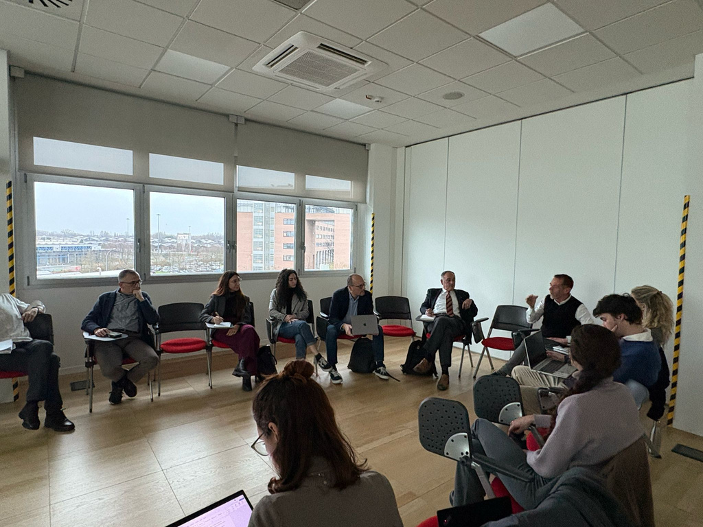
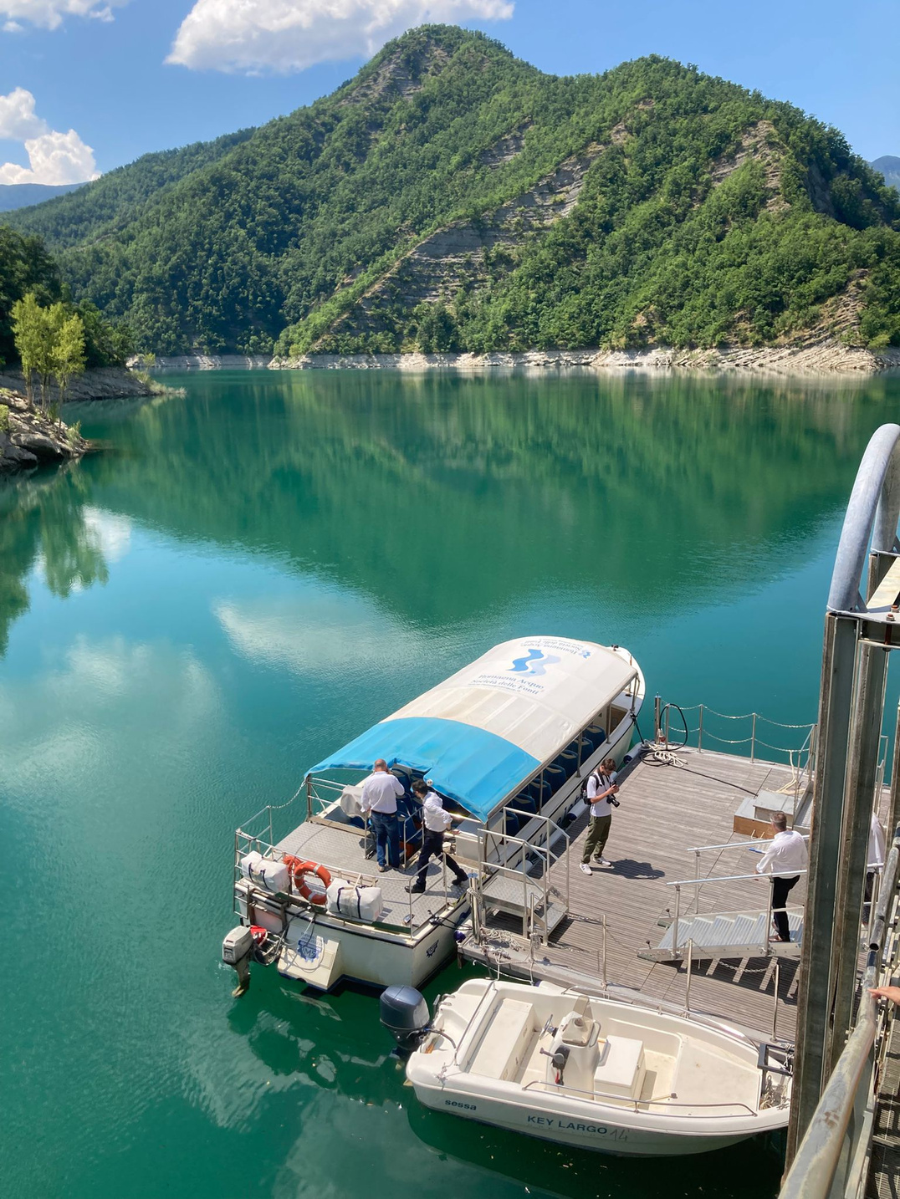

SCOPRI GLI HIGHLIGHTS DEL NOSTRO ANNO

Slide 3




CHI SIAMO
«Per Impronta Etica un futuro sostenibile è l’unico possibile.
Lavoriamo con le imprese per renderle protagoniste di un cambiamento reale»
Manifesto Imprese Sostenibili, Impronta sul futuro (2021)
Impronta Etica è un’Associazione non profit nata nel 2001 per la promozione e lo sviluppo della sostenibilità e della responsabilità sociale d’impresa, che mira a favorire processi orientati alla sostenibilità, fungendo da stimolo per i Soci a tradurre la propria tensione all’innovazione verso esperienze di leadership di competitività sostenibile. L’Associazione supporta le sue imprese socie attraverso servizi per accompagnarle nel percorso di miglioramento verso la sostenibilità, favorisce lo scambio di idee e pratiche innovative, genera l’azione concreta promuovendo partnership collaborative e diffonde la propria voce attraverso il posizionamento per promuovere una cultura sostenibile e trasformativa.

Slide 4


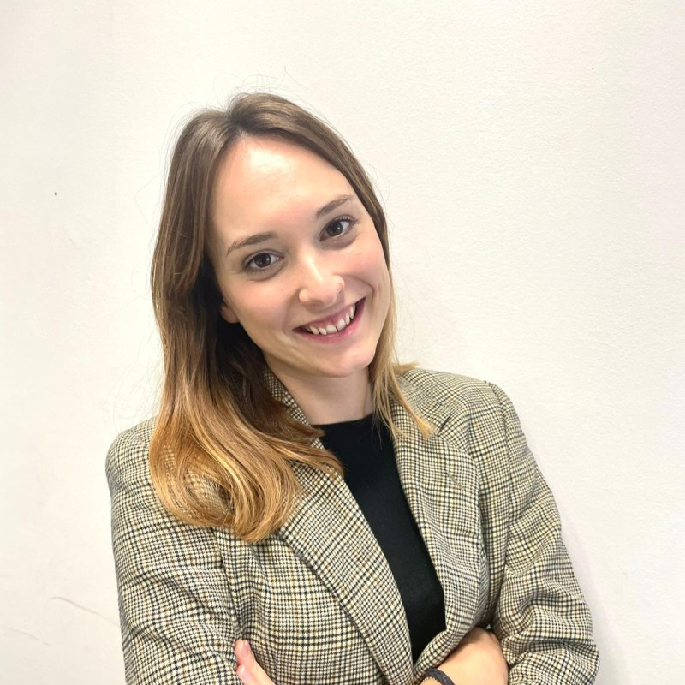
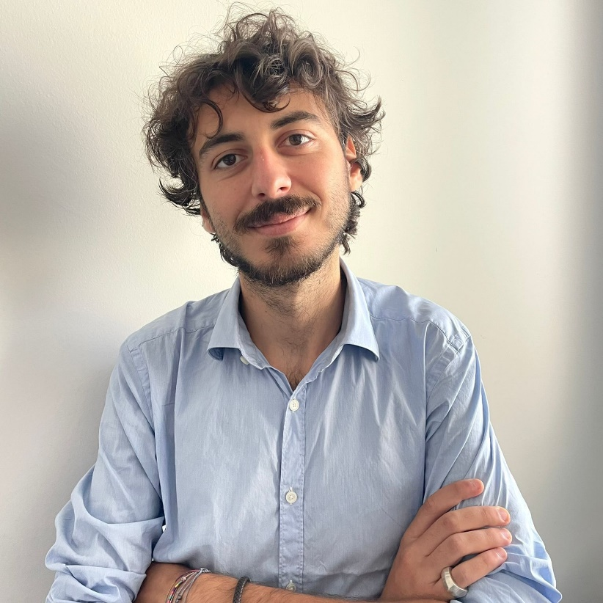



LO STAFF DI IMPRONTA ETICA
Alice Molta
Coordinatrice
Tommaso Chiarelli Armani
Junior Project Manager
Giorgia Vernocchi
Project Manager
Ilaria Cavallo
Junior Project Manager

Slide 5

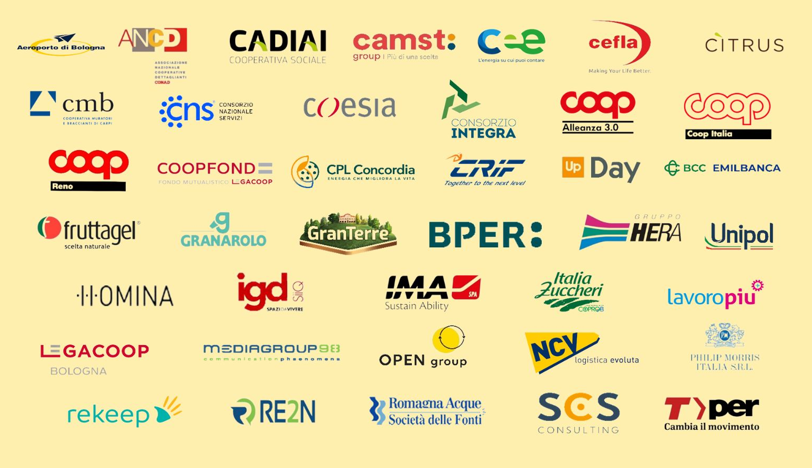
I NOSTRI SOCI

Slide 6



I NUMERI DELLA NOSTRA BASE ASSOCIATIVA
40 IMPRESE ASSOCIATE APPARTENENTI AL TERRITORIO REGIONALE
3 NUOVE IMPRESE SOCIE NEL 2025
164 MILA DIPENDENTI TOTALI
109 MILIARDI DI FATTURATO TOTALE
PIU’ DI 10 SETTORI DIVERSI DI APPARTENENZA

Slide 7





I NOSTRI PILLAR DI ATTIVITÀ
SERVIZI
SCAMBIO
Impronta Etica supporta le imprese socie a comprendere come declinare alcuni temi dentro alle specifiche realtà aziendali rafforzando in questo modo il presidio rispetto ai servizi customizzati sulle specifiche esigenze aziendali.
Impronta Etica abilita un confronto interno tra Soci ed esterno con le realtà in contatto con Impronta Etica per creare un ecosistema culturale.
POSIZIONAMENTO
AZIONE
Impronta Etica intende essere sempre più riconosciuta come una voce autorevole nel panorama di discussione rispetto alle tematiche di sostenibilità, portando le proprie competenze e quelle dei Soci all’esterno.
Impronta Etica supporta agisce per il cambiamento favorendo l’azione, supportando confronto, collaborazione, progettualità, misurazione e coerenza.

Slide 8

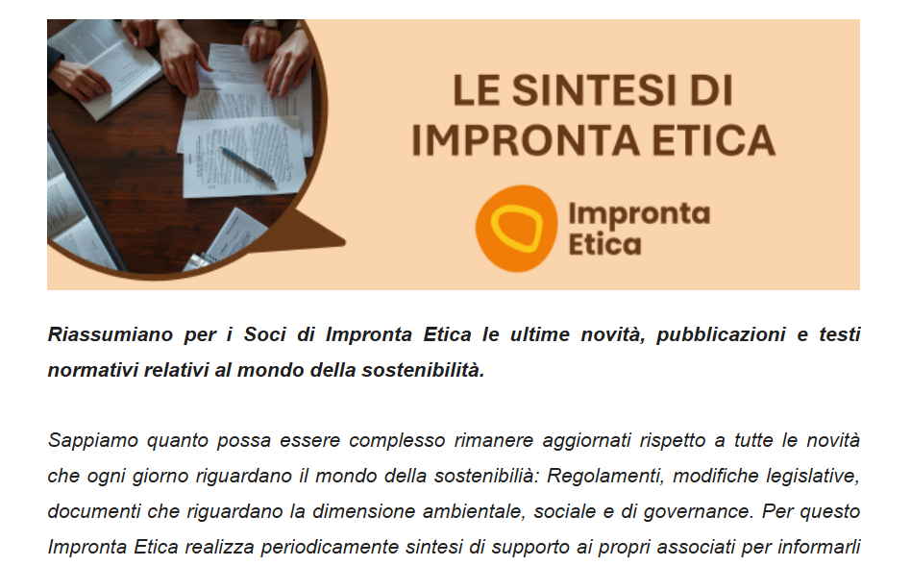
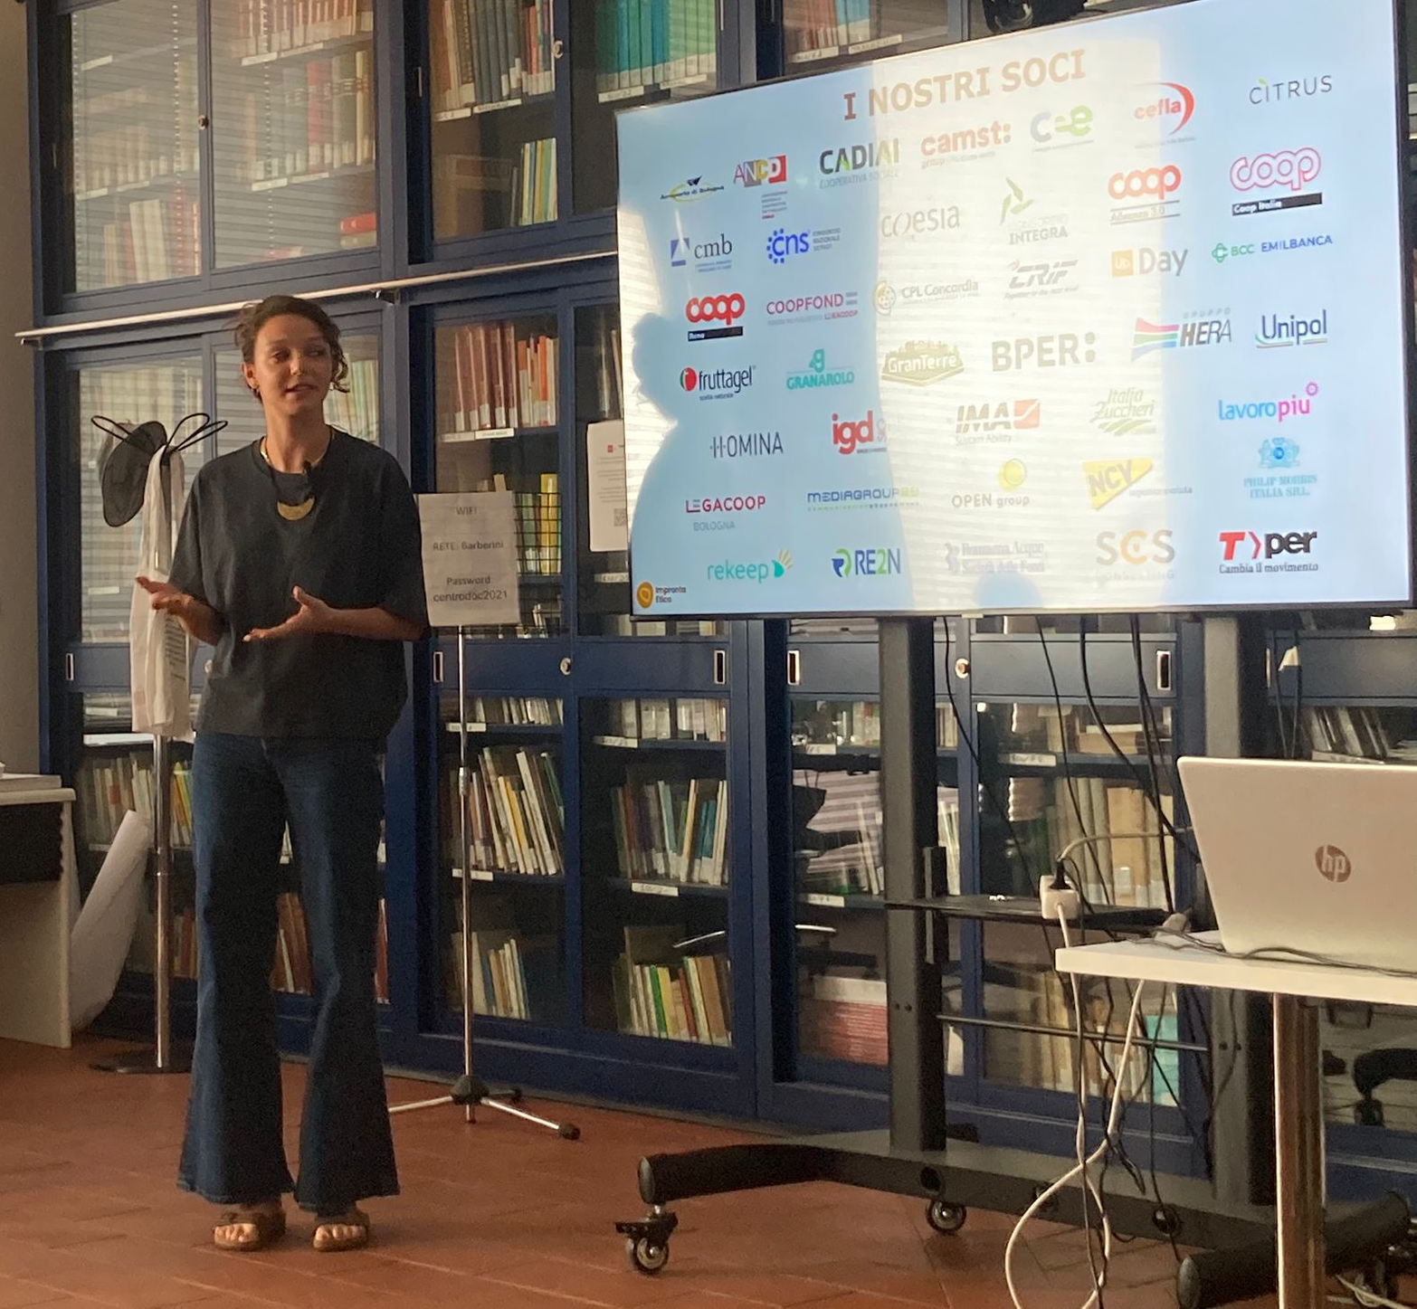
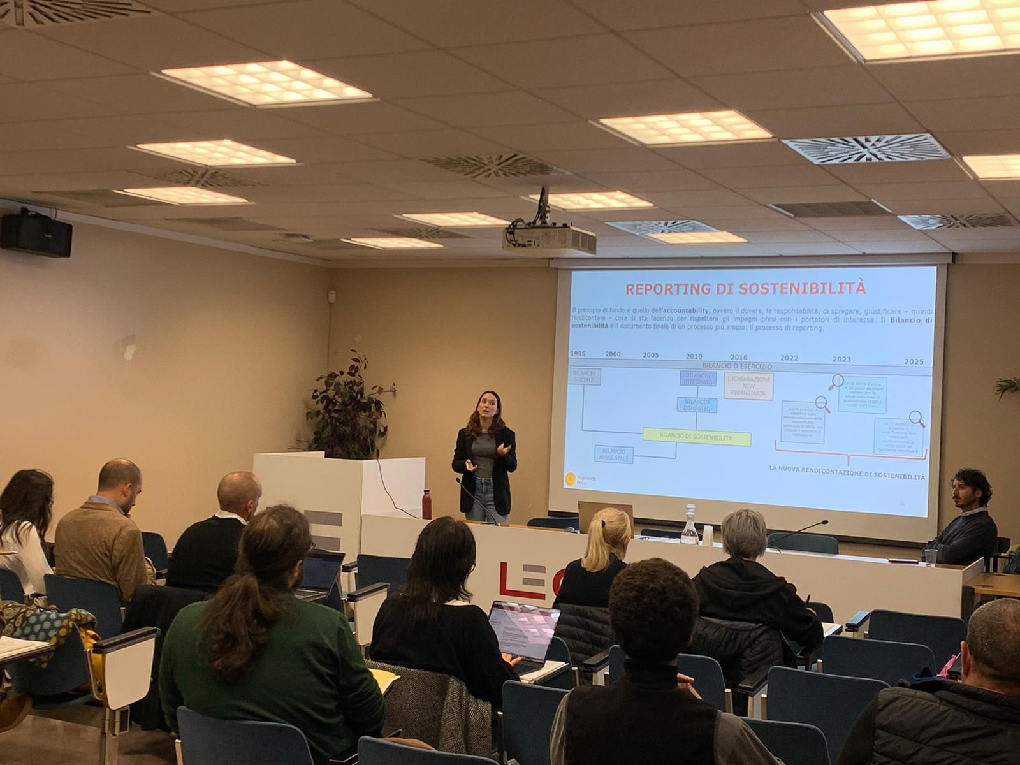
SERVIZI
9
DOCUMENTI DI SINTESI PER GLI ASSOCIATI SUI TEMI DI SOSTENIBILITA’, ATTUALITA’ E NOVITA’ NORMATIVE
6
SERVIZI FORNITI ALLE IMPRESE ASSOCIATE PER ACCOMPAGNARLI NELL’INTEGRAZIONE STRATEGICA DELLA SOSTENIBILITA’
4
FORMAZIONI A DIVERSE FUNZIONI AZIENDALI SU TEMI DI SOSTENIBILITA’ E RENDICONTAZIONE
15
CALL ONE TO ONE DI AGGIORNAMENTO E CONFRONTO CON I SOCI

Slide 9

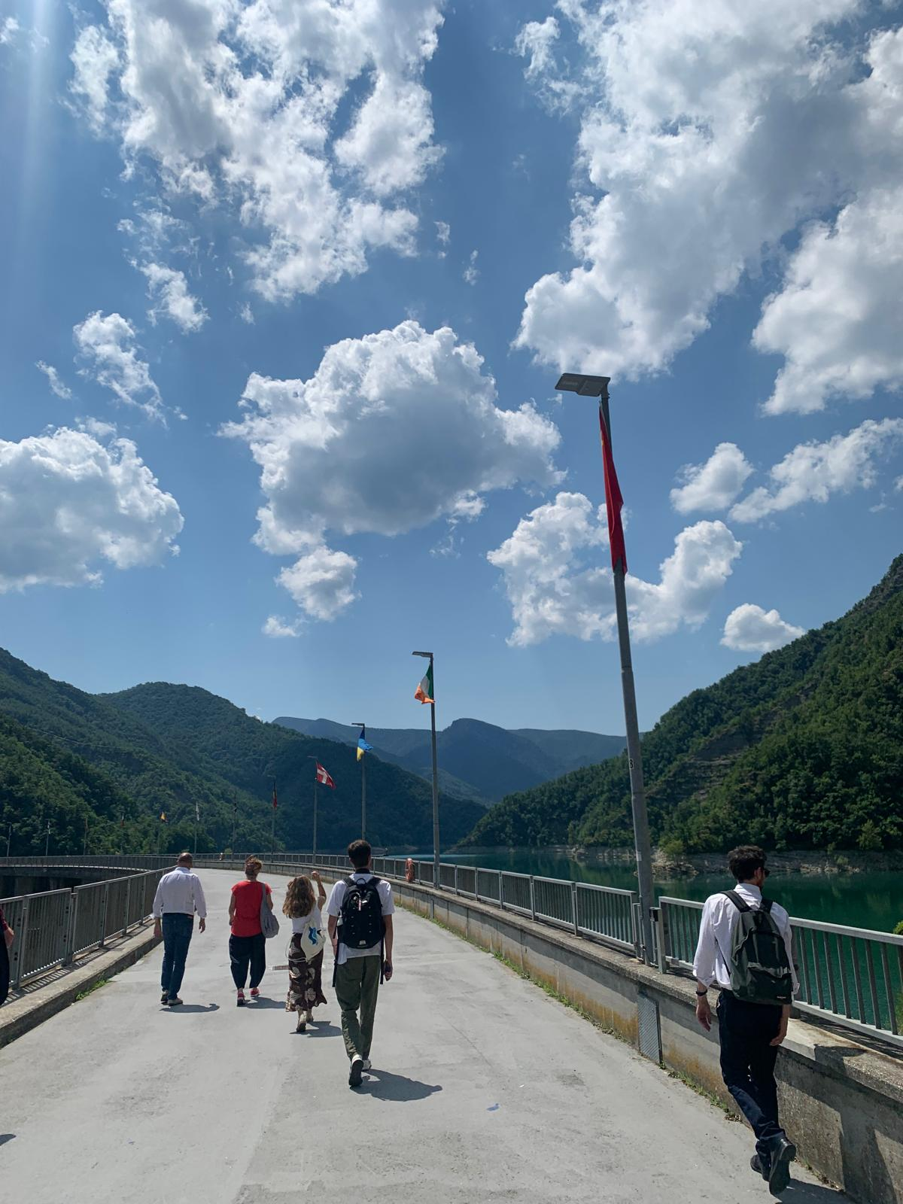
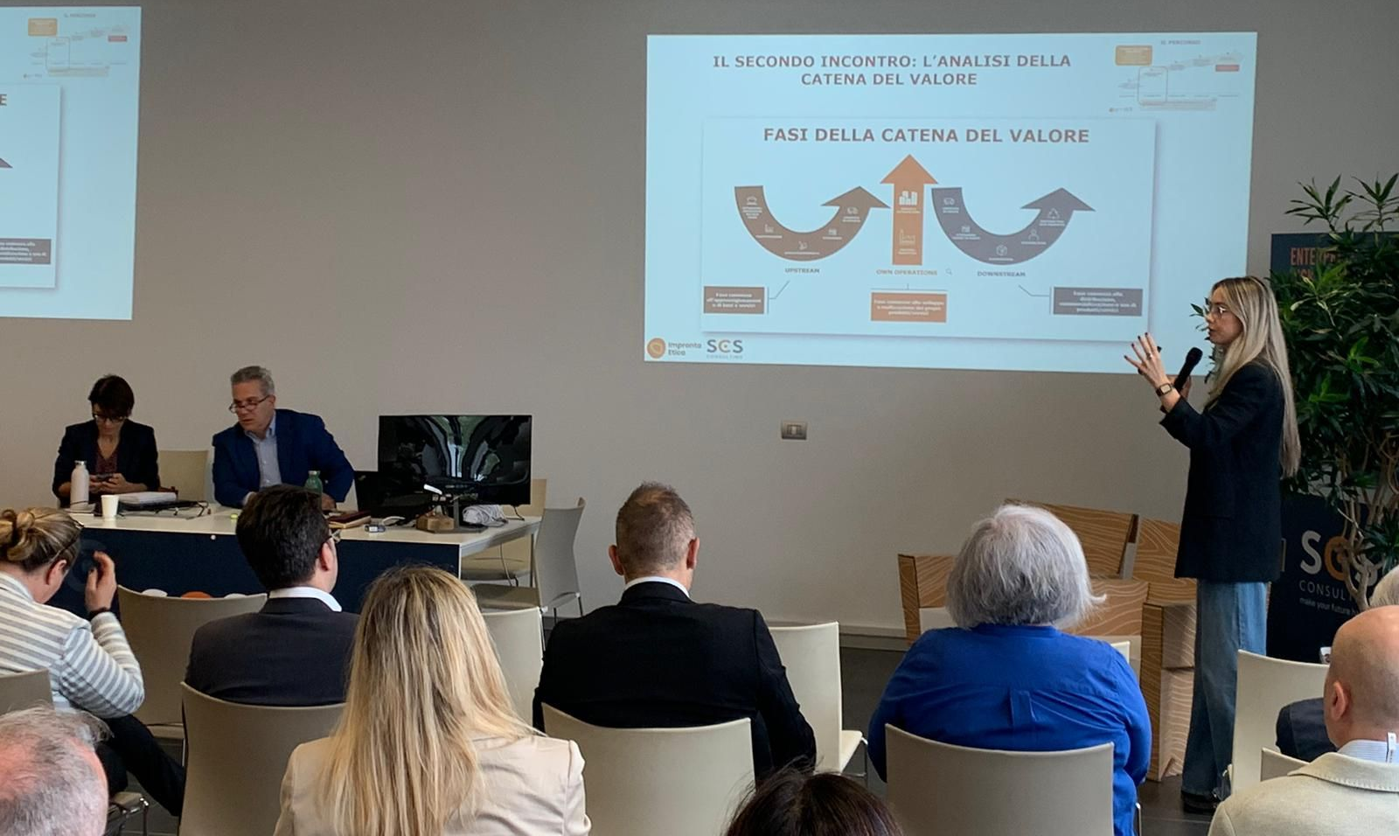
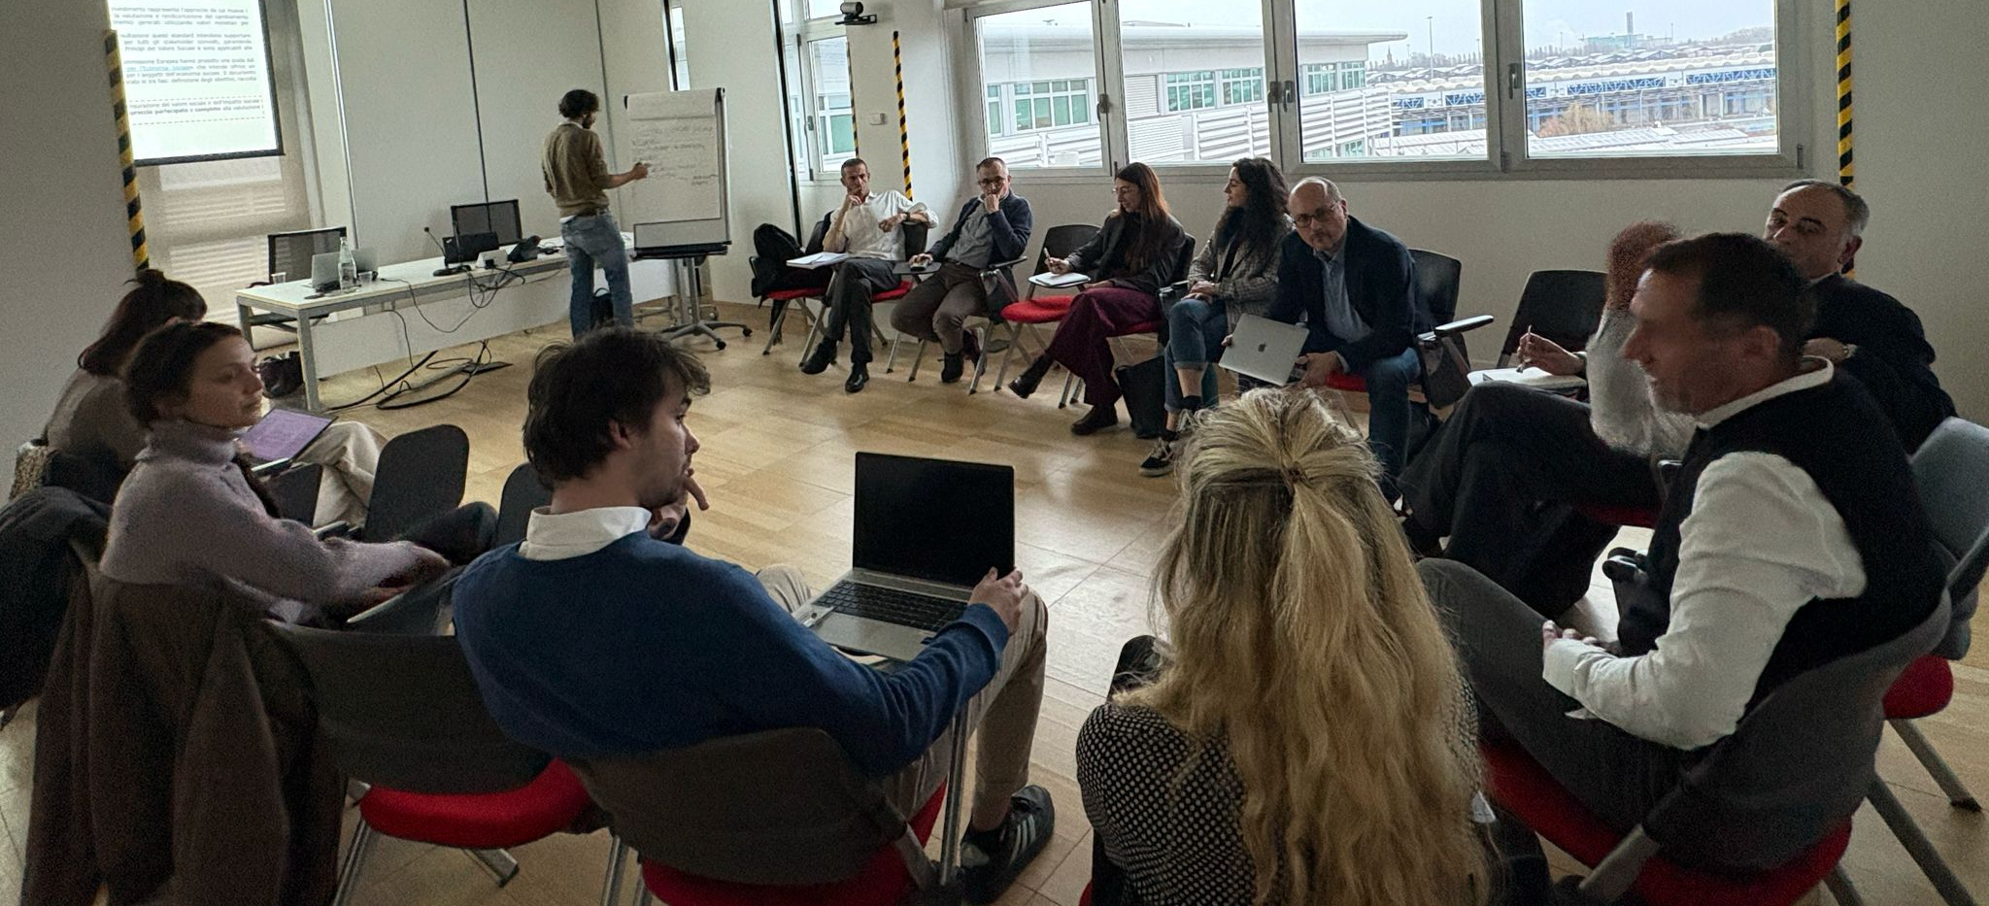
SCAMBIO
7
INCONTRI TRA IMPRESE SOCIE DI DISCUSSIONE E CONFRONTO SU DIVERSI TEMI DI SOSTENIBILITA’ PER SCAMBIO DI ESPERIENZE E BUONE PRATICHE
5
INCONTRI DEL LABORATORIO PER GLI ASSOCIATI DEDICATO AL TEMA DELLA SOSTENIBILITA’ NELLA CATENA DEL VALORE
1
EVENTO ASSOCIATIVO DI RAFFORZAMENTO DELLA COMMUNITY ALLA DIGA DI RIDRACOLI DI FORLI, PER SENSIBILIZZARE SUL TEMA DELL’ACQUA IN MODO ESPERIENZIALE
6
CONNESSIONI ABILITATE TRA SOCI E STAKEHOLDER ESTERNI

Slide 10






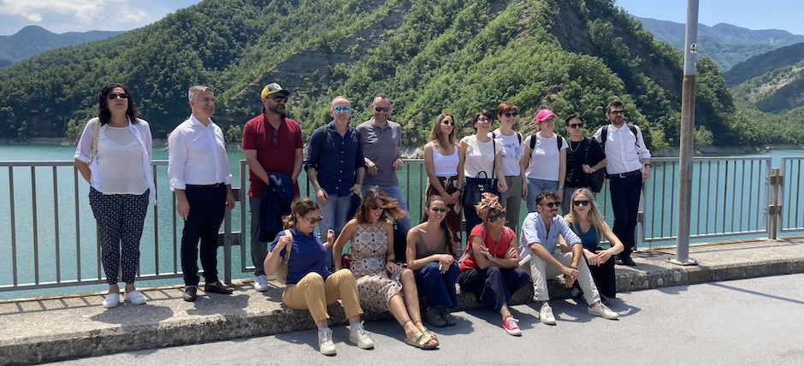

AZIONE
PARTECIPAZIONE AL PROGETTO EUROPEO FUTURE LAB DI CSR EUROPE SU COMPETITIVITA’ E SOSTENIBILITA’ E CONTINUO RACCORDO CON IL NOSTRO NETWORK A BRUXELLES
PARTECIPAZIONE AL PROGETTO REGIONALE LIVING LAB DI ECOSISTER SULL’ECONOMIA CIRCOLARE
PARTECIPAZIONE AL PROGETTO MALEDETTA PRIMAVERA DI GENERAZIONI LEGACOOP BOLOGNA SU INTERGENERAZIONALITA’
PROSEGUIMENTO DEL PROGETTO ASSOCIATIVO PLEDGE SULL’ACQUA DEDICATO AD UN USO RESPONSABILE DELLA RISORSA IDRICA, CON PUBBLICAZIONE DEL SECONDO REPORT ANNUALE

Slide 11

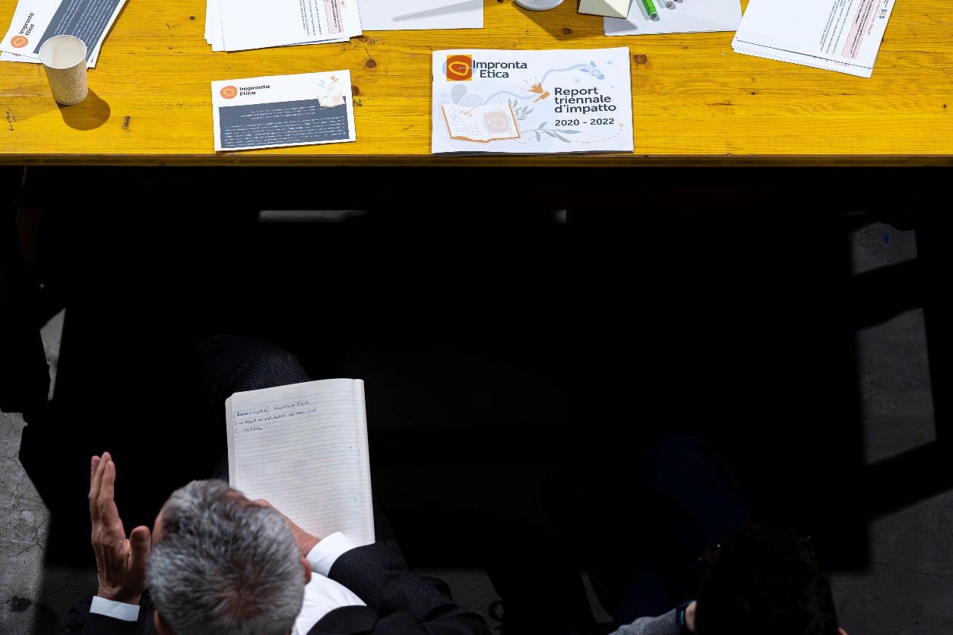

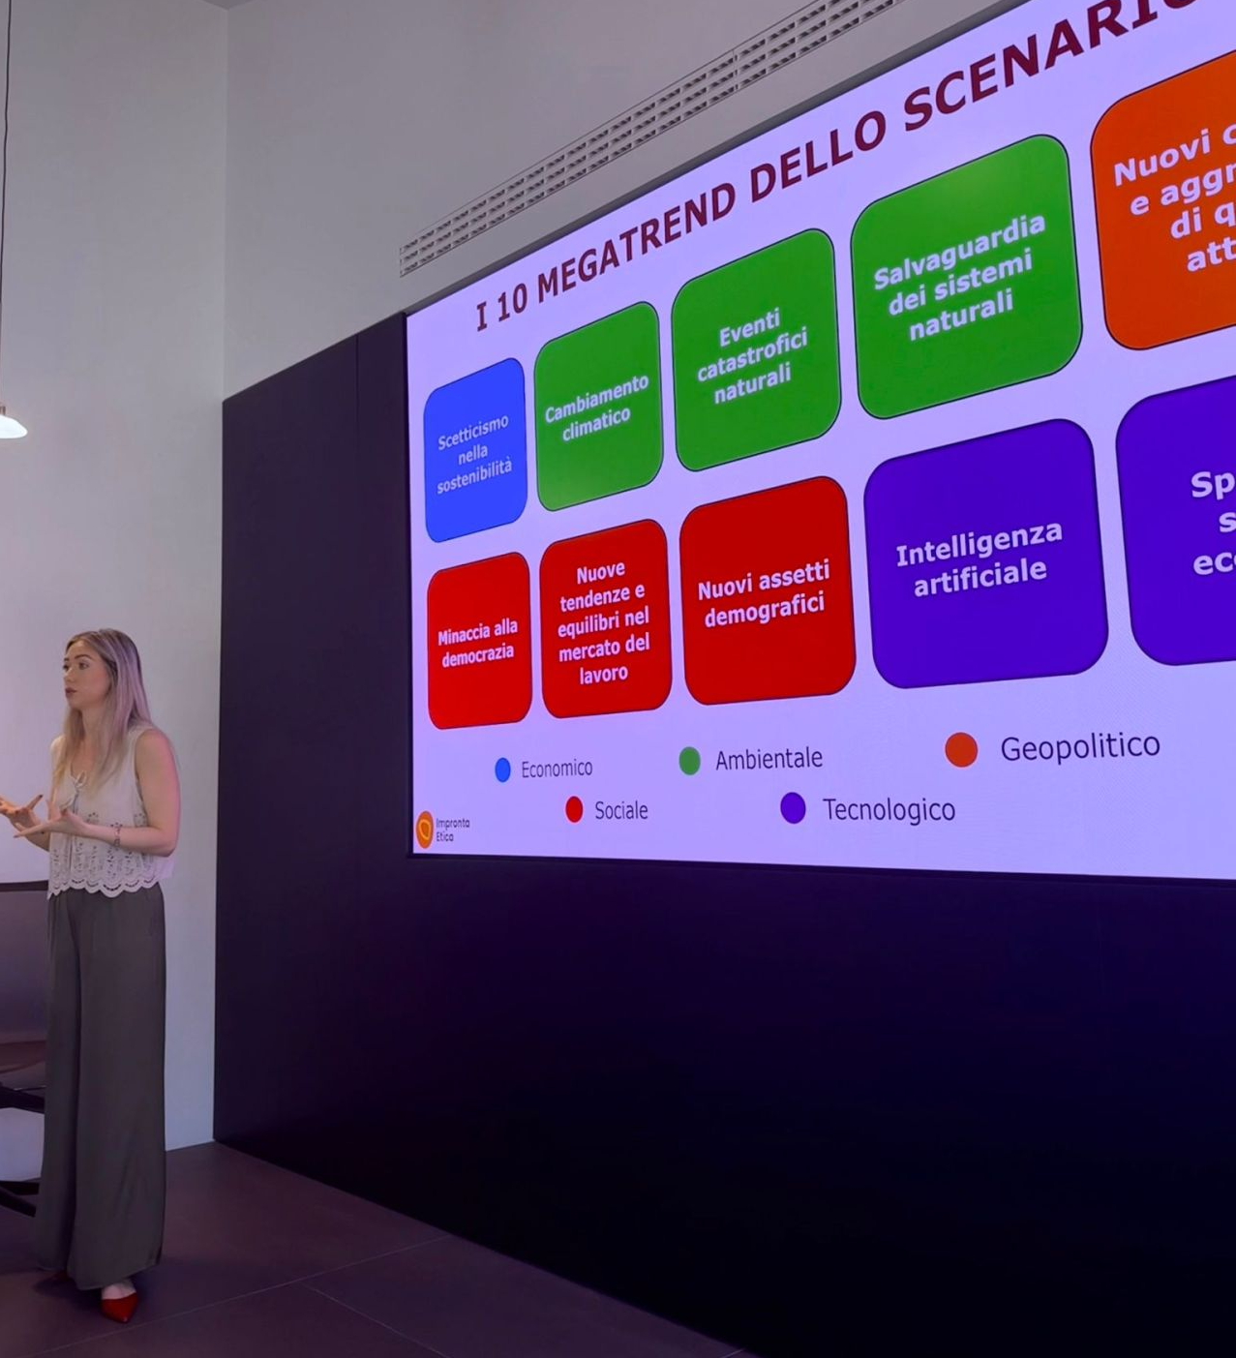
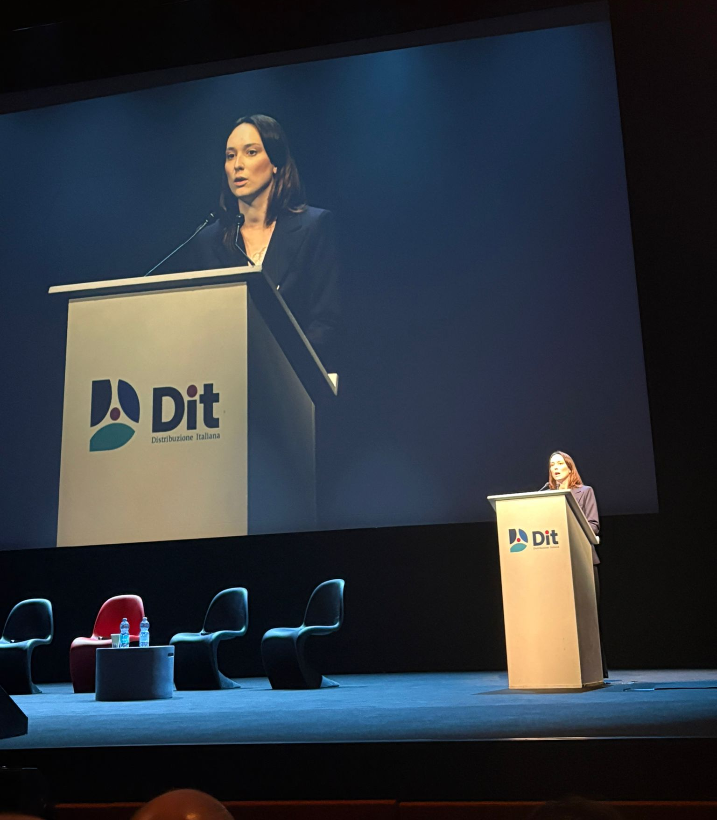

4
POSIZIONAMENTO
PARTECIPAZIONI A TAVOLI DI STAKEHOLDER ENGAGEMENT DI IMPRESE ASSOCIATE
7
3
PARTECIPAZIONI COME SPEAKER AD EVENTI PUBBLICI DEDICATI AL MONDO DELLA SOSTENIBILITA’
PARTECIPAZIONI A TAVOLI DI LAVORO ISTITUZIONALI A LIVELLO LOCALE E NAZIONALE
3
EVENTI PUBBLICI ORGANIZZATI SUL TERRITORIO CON LA PARTECIPAZIONE DI NUMEROSI STAKEHOLDER DI RILIEVO
9
7
TESTIMONIANZE IN UNIVERSITA’ PRESSO CORSI DI LAUREA DEDICATI AL TEMA DELLA SOSTENIBILITA’
INIZIATIVE DI POSIZIONAMENTO E ADVOCACY A LIVELLO NAZIONALE E EUROPEO
CITATI DA PIU’ DI 40 ARTICOLI E MASS MEDIA

Slide 12

UNO SGUARDO AL FUTURO
Il 2026 rappresenterà per Impronta Etica un anno di grandi cambiamenti e novità. Sarà l’anno del nostro 25esimo anniversario e l'anno che segnerà l'inizio di un nuovo piano triennale di attività. Un anno caratterizzato da importanti occasioni che ci permetteranno di riflettere sul percorso svolto fino ad ora e sulla strada che ci attende.
Lo scenario in cui ci muoviamo rispetto alla sostenibilità appare oggi più che mai sfidante e segnato da profonde riflessioni, che riportano alle motivazioni e ai valori intrinsechi che muovono la transizione sostenibile per le imprese.
Scopri i nostri highlights del 2025 al seguente link.
Un contesto che ci sprona a continuare a cercare il senso fondante del lavoro che ogni giorno compiamo con le nostre imprese associate e con i numerosi stakeholder del territorio, convinti che un futuro sostenibile sia, oggi più che mai, l'unico possibile.

Slide 13




I NOSTRI CONTATTI
improntaetica.org
info@improntaetica.org
VISITA I NOSTRI SOCIAL

